Slide 1
Absolute und relative
Pfade
Links und Bilder richtig verbinden
WMC · II. Jg Informatik
Notes:
Quelle: WMC-Skript, Kapitel 4.

Slide 2
Heute im Überblick
Absolute und relative Pfade unterscheiden
Einen Link zu einer externen Webseite erstellen
Eine eigene HTML-Datei verlinken
Ein Bild aus einem Unterordner einbinden
Fehler in Pfaden gezielt suchen
Notes:
Quelle: WMC-Skript, Abschnitt 4.2 bis 4.4.

Slide 3
Was ist ein Pfad?
<a href="mehr.html">Mehr erfahren</a>
<img src="bilder/lernort.svg" alt="Schulgebäude">
Ein Pfad beschreibt, wo sich ein Ziel befindet.
In HTML steht er häufig im Attribut href oder src.
Notes:
Quelle: WMC-Skript, Abschnitt 4.2 bis 4.4.

Slide 4
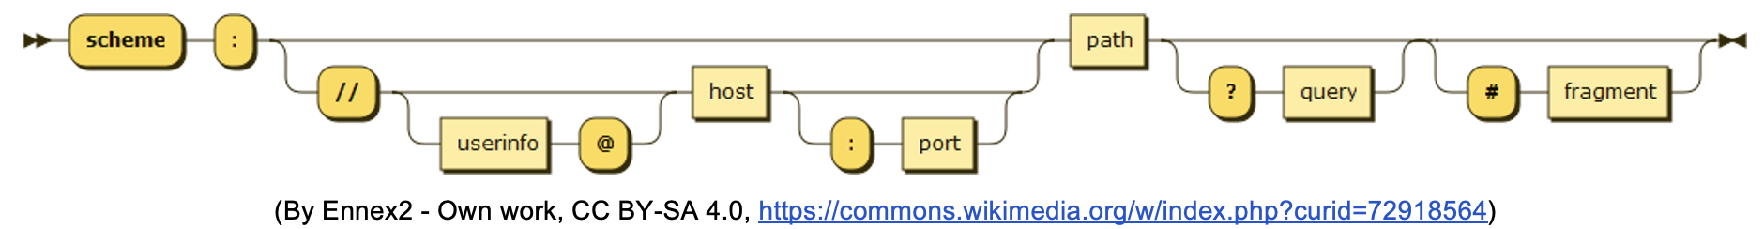
Pfad-Aufbau
Scheme: HTTP(S)
Userinfo: Benutzername+Passwort
Path: Pfad in der Ordner-Struktur bis hin zur Datei
Query: Abfrage-Daten als Key-Value-Paare
Fragment: Sprungadresse (ID) innerhalb eines HTML-Dokuments
Notes:
Quelle: WMC-Skript, Abschnitt 4.2 bis 4.4.

Slide 5
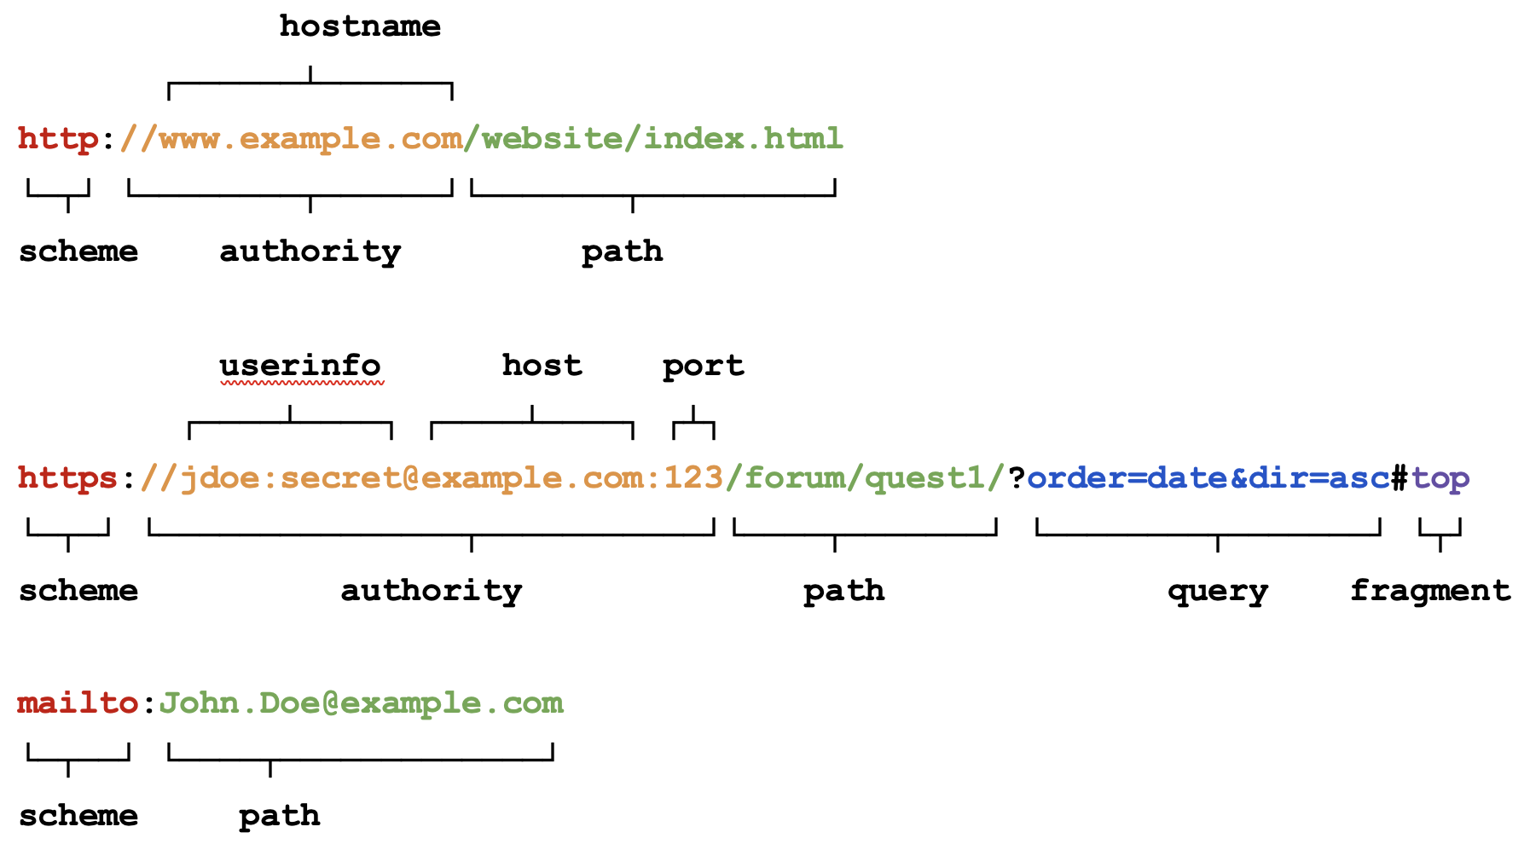
Pfad-Beispiele
Notes:
Quelle: WMC-Skript, Abschnitt 4.2 bis 4.4.

Slide 6
Unser Projektordner
mein_projekt/
├── index.html
├── mehr.html
└── bilder/
└── lernort.svg
Bei index.html beginnt ein relativer Pfad im Ordner mein_projekt.
Gib immer den gesamten Projektordner weiter.
Notes:
Quelle: WMC-Skript, Abschnitt 4.4.

Slide 7
Absolute Adresse
<a href="https://www.htlpinkafeld.at/">
HTL Pinkafeld
</a>
Die Adresse beginnt mit https:// und führt zu einem Ziel im Internet.
href enthält das Ziel; der Text zwischen den Tags ist der Linktext.
Notes:
Quelle: WMC-Skript, Abschnitt 4.2.

Slide 8
Absolute Adresse erkennen
Bestandteil
Bedeutung
https
www.htlpinkafeld.at
/
Verschlüsselte Verbindung zum Webserver
Domain der Webseite
Startseite der Domain
Notes:
Quelle: WMC-Skript, Abschnitt 4.2.

Slide 9
Datei im selben Ordner
<a href="mehr.html">Mehr erfahren</a>
mehr.html liegt neben index.html.
Der Browser sucht die Datei direkt im selben Ordner.
Notes:
Quelle: WMC-Skript, Abschnitt 4.4 und 5.6.

Slide 10
In einen Unterordner
<img src="bilder/lernort.svg"
alt="Symbolbild eines Schulgebäudes"
width="360">
bilder/lernort.svg bedeutet:
1. Gehe in den Unterordner bilder. 2. Verwende dort lernort.svg.
Notes:
Quelle: WMC-Skript, Abschnitt 4.3 und 4.4.

Slide 11
Ein Ordner zurück: ..
mein_projekt/
├── index.html
└── seiten/
└── kontakt.html
<a href="../index.html">Zur Startseite</a>
.. bedeutet: Gehe einen Ordner nach oben.
Danach folgt der Name der gesuchten Datei.
Notes:
Vertiefung auf Grundlage von WMC-Skript, Abschnitt 4.4.

Slide 12
Absolute oder relative Adresse?
Ziel
Passende Angabe
Webseite der HTL
Zweite Seite im selben Ordner
Bild im Unterordner bilder
Startseite aus einem Unterordner
https://www.htlpinkafeld.at/
mehr.html
bilder/lernort.svg
../index.html
Notes:
Quelle: WMC-Skript, Abschnitt 4.2 bis 4.4.

Slide 13
Bilder einbinden
<img src="bilder/lernort.svg"
alt="Symbolbild eines Schulgebäudes"
width="360">
src = Pfad zur Bilddatei · alt = Bildbeschreibung
width = Darstellungsbreite in CSS-Pixeln · img hat keinen End-Tag.
Notes:
Quelle: WMC-Skript, Abschnitt 4.3.

Slide 14
Häufige Fehler bei Pfaden
Beobachtung
Das prüfst du zuerst
Bild fehlt
Link führt nicht zum Ziel
Änderung fehlt
Bild funktioniert nur bei mir
src, Ordner, Dateiname und Endung
href und Zieladresse
Speichern und Browser neu laden
Gesamten Projektordner weitergeben
Notes:
Quelle: WMC-Skript, Abschnitt 5.5.

Slide 15
Arbeitsablauf beim Testen
HTML-Code ändern.
Datei speichern.
Browser neu laden.
Link oder Bild prüfen.
Notes:
Quelle: WMC-Skript, Abschnitt 5.2 und 5.3.

Slide 16
Kurze Übung
<a href="mehr.html">Mehr über mich</a>
<img src="bilder/mein-bild.jpg" alt="..." width="360">
Lege mehr.html und den Unterordner bilder an.
Ersetze ... durch eine passende Bildbeschreibung und erkläre beide Pfade.
Notes:
Quelle: WMC-Skript, Abschnitte 4.3, 4.4 und 5.6.

